Slide 1
实验七：三层交换技术
计算机网络实验室

Slide 2


隔离的广播域
172.16.20.4
VLAN10
VLAN20
VLAN30
通过VLAN的划分，不同VLAN间不能够直接访问

Slide 3



VLAN间通信的方法
172.10.0.0/16
172.20.0.0/16
VLAN10
VLAN20
VLAN30
172.30.0.0/16

Slide 4
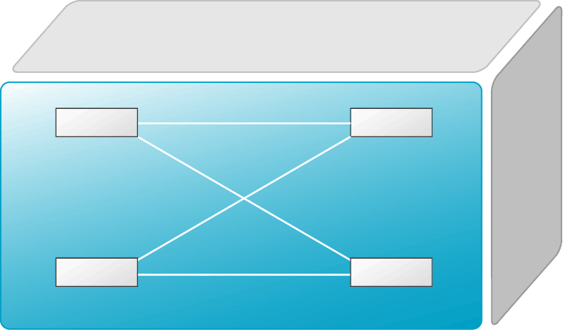
使用路由器进行VLAN间路由
VLAN10
VLAN20
VLAN30
多条链路连接多个VLAN

Slide 5


使用路由器进行VLAN间路由
VLAN10
VLAN20
VLAN30
Interface FA 1
Subinterface 1.1
Subinterface 1.2
Subinterface 1.3
一条链路连接多个VLAN

Slide 6

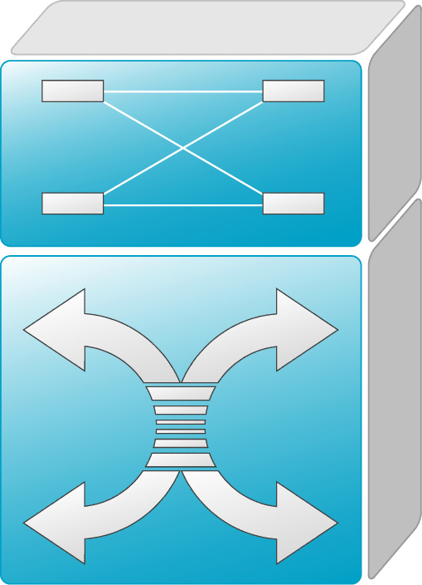
使用三层交换机进行VLAN间路由
VLAN10
Network 172.16.10.3
VLAN20
Network 172.16.20.4
VLAN30
Network 172.16.30.5
  三层交换机在功能上实现了VLAN的划分、VLAN内部的二层交换和VLAN间路由的功能。

Slide 7
三层交换机路由功能配置
计算机网络实验室

Slide 8
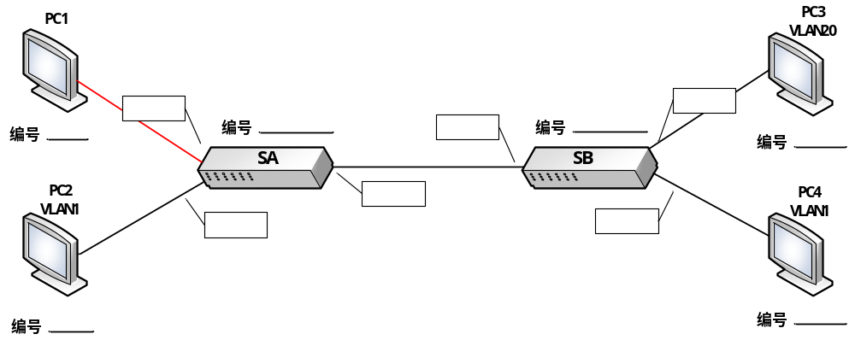
三层交换机路由接口配置
通过IP和VLAN,设置四台计算机属于三个子网
通过三层交换机路由功能配置，使三个子网的计算机PC1、PC2、PC3、PC4都能互相通信
SA为三层交换机，SB为二层交换机。PC1连接接口设为路由接口，在SA设置连接VLAN1、VLAN20的虚拟VLAN接口，实验网络连通。

Slide 9
三层交换机路由接口配置
三层交换机实现路由需要通过设置路由接口实现
设置路由接口有两种方式:
  将交换机的物理接口(以太网接口)设置为路由接口（如PC1）
  通过设置虚拟路由接口(虚拟VLAN接口)（如VLAN1和VLAN20）。

Slide 10
三层交换机路由功能配置
三层交换机的所有以太网接口在默认情况下都属于二层接口(交换接口)，不具备路由功能
可以设置三层交换机的以太网接口为路由接口，给接口配置IP地址，实现路由功能。
对网络中每个VLAN可设置一个虚拟VLAN接口与其关联，实现此VLAN与其它子网的路由(虚拟VLAN接口IP为对应VLAN子网的默认网关）

Slide 11
三层交换机路由功能配置
实验步骤（按实验报告步骤）
  进行接口和IP规划
  配置计算机的IP。使四台计算机属于不同的子网
  配置PC3连接的接口为vlan20
  配置交换机间的连接接口为trunk
  测试计算机间的连通性
  配置PC1连接的接口为路由接口
  配置SA上虚拟vlan1接口和虚拟vlan20接口
  测试计算机间的连通性

Slide 12
实验参数规划
本实验中使用一台三层交换机和一台二层交换机。其中与PC1连接的为三层交换机S3760
四台计算机的IP规划为三个不同子网。它们的网关为与其相连的路由接口的IP（设置为路由接口的以太网口或虚拟vlan接口）

Slide 13
三层交换机物理路由接口配置
开启三层交换机的路由功能
  switch(config)#ip routing
配置三层交换机接口的路由功能
  switch(config)# interface fastethernet
  mod-num/port-num
  switch(config-if)# no switchport(设置该接口为路由接口。要重设为交换接口，用switchport命令)
  switch(config-if)# ip address IP地址 子网掩码
  switch(config-if)# no shutdown

Slide 14
三层交换机虚拟vlan接口配置
创建VLAN三层虚拟vlan端口，并分配IP地址：
  Switch(config)# interface vlan vlan-id
  (例：interface vlan 20，此接口会和vlan 20关联。)
  Switch(config-if)# ip address address netmask
  Switch(config-if)#no shutdown
注意: 1) 拓扑规划好, 按图连线；
2) 网络实验环境中,一个IP只能用在一个网络接口; 二层交换机上不配置IP。
Notes:
Vlan-id要和已建立的vlan一致。

Slide 15
察看配置信息
Switch# show ip route
Switch# show ip interface brief
Switch# show running-config
Switch# show vlan

Slide 16
动态路由实验预习
RIP路由协议工作原理
OSPF路由协议工作原理
  动态路由配置

